Slide 1


UBND QUẬN LONG BIÊN
TRƯỜNG MẦM NON HỒNG TIẾN
HOẠT ĐỘNG KHÁM PHÁ
Khám phá một số loại rau
Lứa tuổi: MGB (3-4 tuổi)
Giáo viên: Nguyễn Thị Thanh Huyền

Slide 2
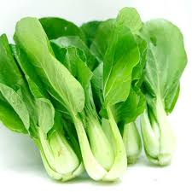

Slide 3
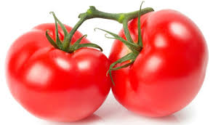

Slide 4
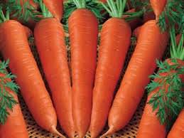

Slide 5
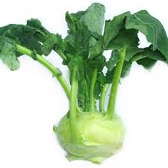
So sánh

Slide 6
Mở rộng

Slide 7
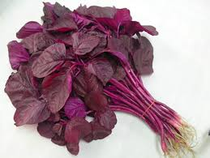
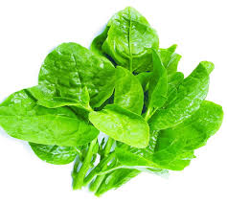
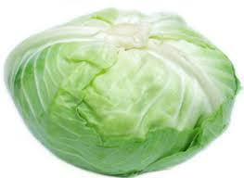
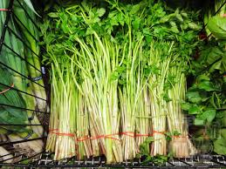
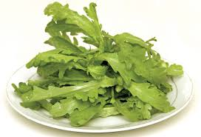
Các loại rau ăn lá

Slide 8
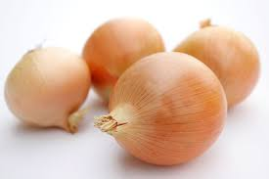
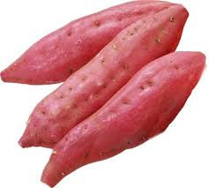
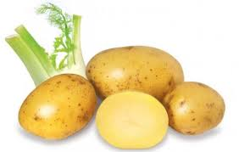
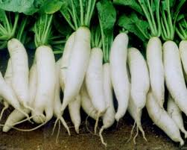
Các loại ra ăn củ

Slide 9
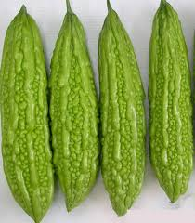
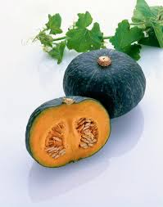
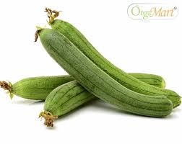
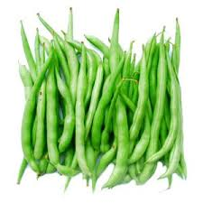
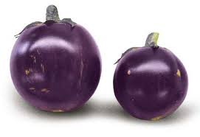
Các loại rau ăn quả

Slide 10
Giáo dục
Giáo dục trẻ biết ích lợi của các loại rau từ đó biết ăn nhiều rau.

Slide 11
Chọn rau không
cùng nhóm
+ Cách chơi: Cô chia trẻ làm 3 đội thi đua chọn rau không cùng nhóm, mỗi câu trả lời đúng dành được 1 bông hoa, hết thời gian đội nào giành được nhiều hoa hơn thì thắng.

Slide 15
Phân loại một số loaị rau
+ Cách chơi: Cho trẻ chia trẻ làm 2 đội thi đua chọn rau theo yêu cầu của cô. Hết thời gian đội nào chọn được nhiều rau đúng yêu cầu của cô hơn thì thắng.

Slide 16


